Slide 1
底部追涨十法
四川卫视

Slide 2
追涨十法
一、长阳重炮
二、吞并翻转
三、攻击迫线
四、牛熊不败
五、三外有三
六、喜鹊闹梅
七、切割线
八、故地重游
九、开闸放水
十、进二退一

Slide 3
第一节 长阳重炮
在低位温和放量之后出现了一根带量长阳（或涨停），同时成交量为上叉阳量托，马上直扑追涨。

Slide 4
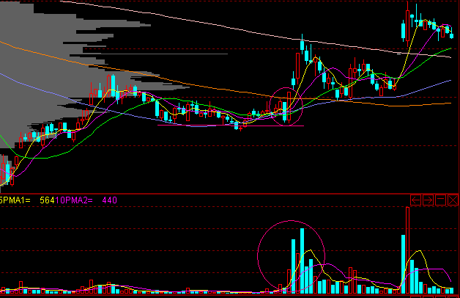
000701 厦门信达
重炮长阳
买进
量能配合放大
量金叉
前期低位横盘时，成交量温和放大

Slide 5
二、吞并翻转
第一个交易日长阴（或跌停），第二个交易日涨停，包容第一个交易日长阴。可以在第二个交易日涨停的刹那追涨买入。

Slide 6
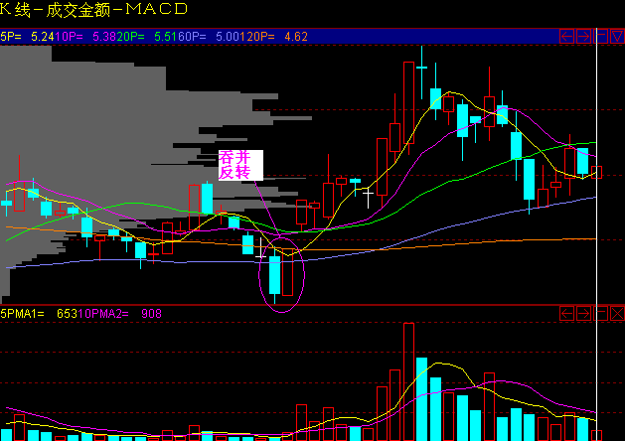
600634 海鸟股份

Slide 7
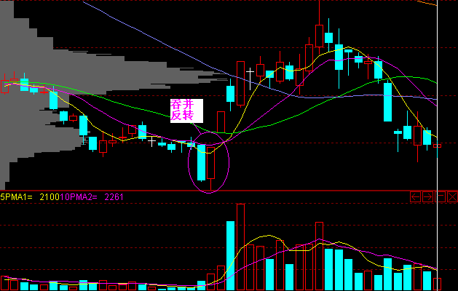
600099 林海股份

Slide 8
第三节、攻击迫线
第一个交易日涨停板，第二个交易日先上后下收长上影（7%以上）十字线（阴阳均可）。成交量放大，往往第三个交易日用长阳吃掉第二个交易日长上影线。投资者可以在第二个交易日形态确定以后追涨买入。必有厚报。
第二个交易日上部7%以上十字线
第三个交易日
（长阳或涨停）
第一个交易日涨停

Slide 9
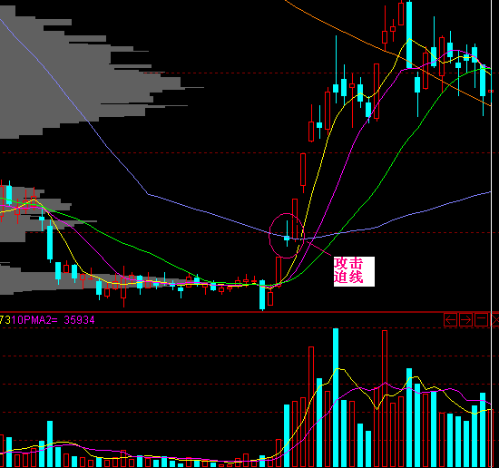
000503 海虹控股

Slide 10
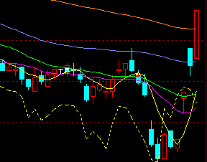
龙建股份 600853 05-2-18
攻击迫线
缺口
缺口
岛型反转是最强烈的一种反转形态。
倒拔杨柳

Slide 11
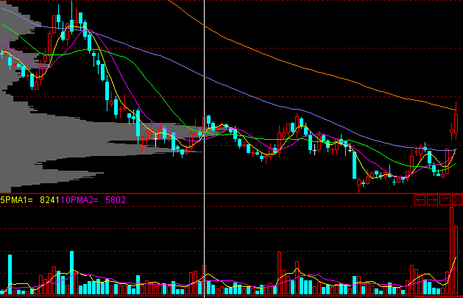
000625 长安汽车
攻击迫线

Slide 12
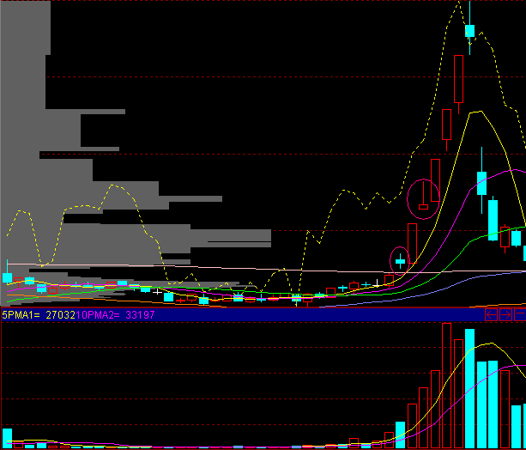
凌钢股份 600231
攻击迫线
攻击迫线

Slide 13
第四节 牛熊不败
个股依托底部形态（V型，W型，圆弧底）向上冲击大均线（即年线），若涨停突破，直接在涨停板追涨买入。牛熊不败，是必胜的k线形态。不涨停信号不准确。
追涨买入
年 线
用涨停突破，在年线上下一点点都行。
底 部

Slide 14
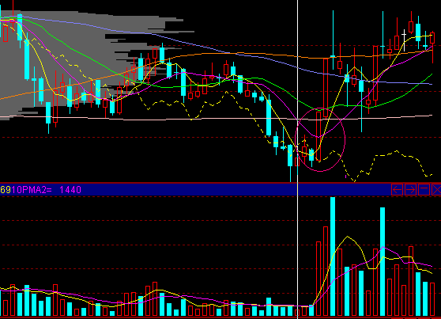
600073 上海梅林
追涨买入
年 线
涨停
底 部

Slide 15
第五节 三外有三
一轮中级以上行情，通常会有连续三个涨停板的个股，成为龙头，投资者可在第三个涨停板附近买入，后市还有15%以上升幅。是短线高手必胜的招数。
追涨买入
连续三个涨停板

Slide 16
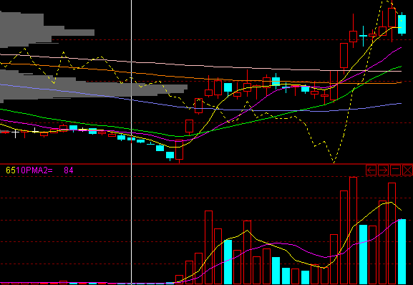
000813 天山纺织
追涨买入

Slide 17
六、喜鹊闹梅
在涨停板前导下，连续三天收出小阴或小阳强势整理形态。好似树上三只喜鹊闹梅。暗示冬天的过去春天的来临。在形态确认后买进，后市会快速上涨。
小阳或小阴
涨停

Slide 18
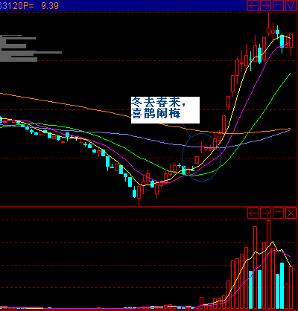
六、喜鹊闹梅
000029 深深房
典型的k线形态是不会经常出现的，我们要做的就是按原则机械的操作，设好止损。
3沉仓位做短线
3%作止损
3天不涨就平仓

Slide 19
底七节 切割线
指在平台整理的末端，股价先向下猛地一沉，并有击破10日均线的动作。之后用中阳穿越平台，投资者可以直接追涨。

Slide 20
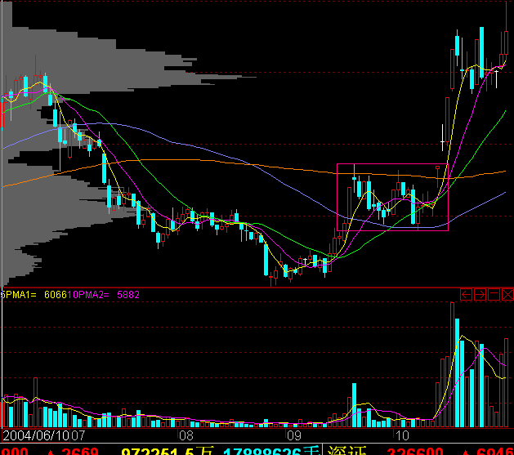
000787 创智科技
切割线

Slide 21
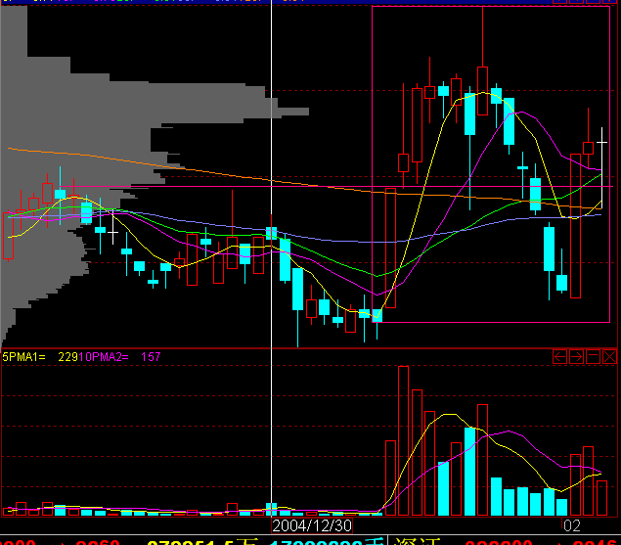
永鼎光缆
中长期均线
此区域布局冲击箱顶高点
切割线

Slide 22
第八节 故地重游
个股经过一轮上涨之后，随大盘直接调整至前期起涨点，如涨停向上突破。投资者可直接追涨。这叫故地重游。

Slide 23
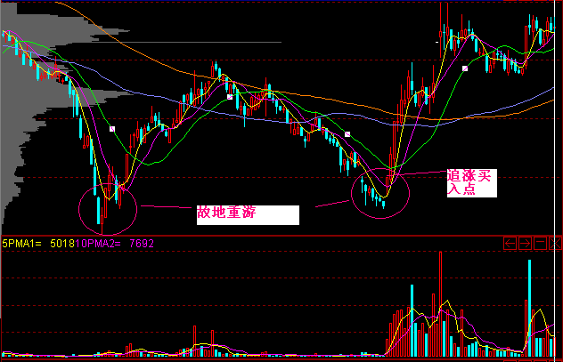
宏源证券 000562

Slide 24
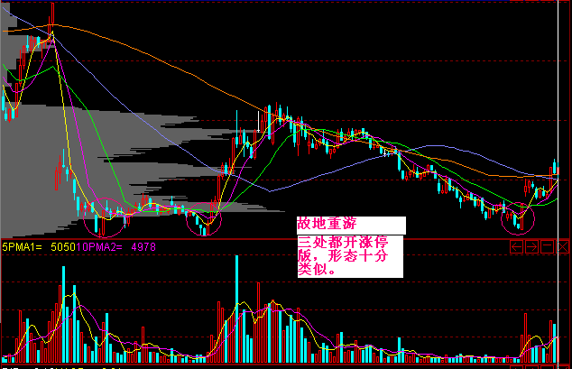
安泰集团 600408

Slide 25
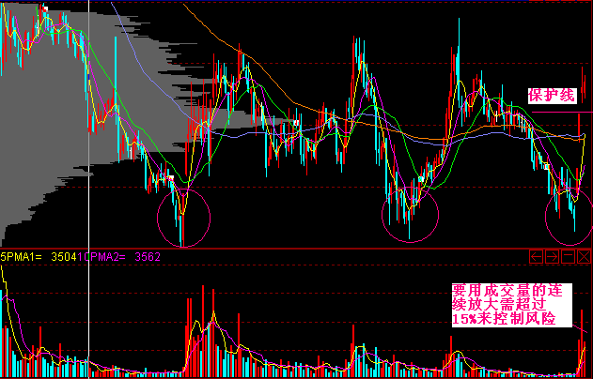
600643 爱建股份

Slide 26
第九节 开闸放水
市场经过一轮下跌后，会切换出新的热点和领涨个股、龙头。通常龙头个股的第一个涨停板会开闸放水，是短线高手追涨买入的最好买入时机。
开闸的目的：
1。把散户的筹码进一步的震仓。
2。邀请一些短线和市场的资金参与，这样才会有上涨的机会

Slide 27
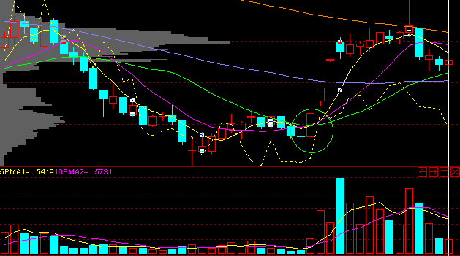
600076 青鸟华光
开闸放水
数字电视，超跌龙头

Slide 28
第十节 进二退一
在低位出现一根涨停阳线后，第二根阳线涨幅超过6%，第三天回调时在昨日均价附近追进，再根据成交量级别决定持股时间。
升幅达6%以上
回拉均价附近追进
长阳涨停

